Slide 1
الوسائط المتعددة
معالجة الصــور
Image processing
أ.أبوبكر عبد الرحيم الجاك
abobakraljack10@gmail.com

Slide 2
أهمية الصور
من أهم ميزات الجيل الخامس للحواسيب التعامل مع الإنسان بالصوت و الصورة بالإضافة إلى لوحة المفاتيح.
ولذلك تعتبر معالجة الصور الرقمية أحد أهم مجالات علوم الحاسوب.
وقد استخدم هذا العلم في برامج الفضاء كما استخدم في معالجة وتحسين الصور التى أرسلت من القمر عام 1964 بواسطة المركبة الفضائية (رينجر7).

Slide 3
أهمية الصور
وتطور هذا العلم ليشمل معالجة الصور الطبية لمساعدة الطبيب في التشخيص وفي تمييز الأهداف في المجالات العسكرية وتوجيه الصواريخ الحديثة كما استخدم أيضا في الكشف عن ثروات باطن الارض.
ولذا فإن تطبيقات معالجة الصور اصبحت غير محدودة وقديما قالوا (إن صورة واحدة تغنى عن أكثر من عشرة الاف كلمة).

Slide 4
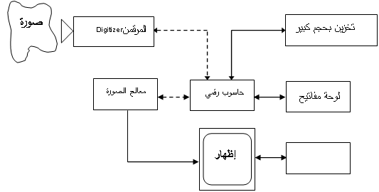
عناصر نظام معالجة الصورة الرقمية

Slide 5
تمثيل الصورة الرقمية
يمكننا أن نرمــز للصورة آحــادية اللــون (Monochrome image)
بدالة تعبر عن شدة إضاءة ثنائية الأبعاد (1,1)……(x,y)f
حيث إن (x,y) ترمز إلى الاحداثيات الحيزية (Spatial Coordinate) وقيمة fعن أى نقطـــة (x,y) تتناسب مع اللمعان (أو الدرجه الرمادية) للصورة عند تلك النقطة
وتعد الصورة الرقمية مصفوفة يحدد دليلاً صفها وعمودها مكان النقطة في الصورة، وقيمة عنصر المصفوفة الموافق يحدد قيمة السوية الرمادية عند تلك النقطة.

Slide 6
تمثيل الصورة الرقمية
إن عناصر المصفوفة الرقمية تسمى عناصر الصورة Picture element image ، Pixels أو Pels و الاسمان الأخيران هما اختصاران يستعملان بشكل شائع للمصطلح الـPicture elements ويمكن أعتبار التلفزيون الأبيض و الأسود مصفوفة أبعادها 512*512 وفيها 128 سوية رمادية.
Y
. F(x,y)=قيمة السوية الرمادية
x

Slide 7
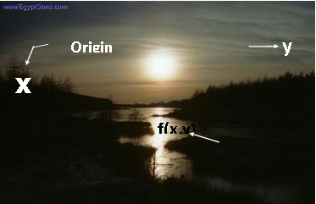
إصطلاح استخدام المحور لتمثيل الصورة الرقمية

Slide 8
تمثيل الصورة الرقمية
بما أن (x,y)f تعطي كثافة (لمعان) الصورة عن احداثيين حيزين (x,y) فإن (x,y)f بحيث أن لا تكون صفرا وأن تكون محدودة.
(1.2).........< f(x,y) <∞ 0
وفي الحقيقة إن الصورة التى نراها في حياتنا اليومية تتألف من ضوء منعكس عن الأجسام وضوء ساقط على الاجسام لذا فإن (1.3).........(x,y) r(x,y)j = (x,y)f
حيث (1.4) < j(x,y) <∞... 0 (الساقط)
حيث (1.5) < r(x,y) <∞... 0 (المنعكس)
نلاحظ حقيقة أن الانعكاسية مقيدة بالصفر (الامتصاص الكامل) و الواحد (الانعكاس الكامل).
وتتحدد طبيعة المركبة j(x.y) بمصدر الضوء حيث إن المركبة (x,y)r تتحددد بخصائص الأجسام الموجودة في المشهد.

Slide 9
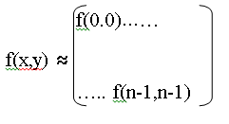
معالجة الصور
عندما تكون الصورة متباعدة بانتظام بشكل مصفوفة مربعة N*N حيث إن كل عنصر من المصفوفة هو كمية منفصلة.
و الجانب الأيمن من المعادلة هو عبارة عن الصورة الرقمية. Digital Image حيث إن كل عنصر من المصفوفة يرمز اليه عنصر الصورة image element, Picture element, pixel .

Slide 10
العلاقات الاساسية بين عناصر الصورة
يرمز للصورة بـ (x,y)f عند الرجوع الى عنصر صورة محدد وتستخدم الأحرف الطباعية الصغيرة مثل p و q للرمز للعنصر أما بالنسبة للمجموعة الجزئية من عناصر الصورة (x,y)f فيرمز لها بـ S.
جيران العنصر
للعنصرP عند الاحداثيين (x,y) أربعة جيران أفقية وعمودية تعطي إحداثياتها كما يلي:
(x+1,y), (x-1,y)(x,y+1)(x,y-1)
هذه المجموعة تسمى الجيران الاربعة 4 neighbors للعنصر P ويرمز لها عـادة بـ(P)N4 كما يلاحظ أن بعض جيران P تقع خارج الصورة الـرقمية اذا كـان الاحداثيان (x,y) على حدود الصورة.
Y
 | 1
4 | (x,y)P | 2
 | 3
x

Slide 11
الجيران الأربعة القطرية لـP لها الاحداثيات التالية:
(x+1,y+1), (x+1,y-1),(x-1,y+1),(x-1,y-1)
ويرمز لها (P)N_{D}
وهذه النقاط تدعى الجيران الثمانية 8 neighbors لـP ويرمز لها (P)N₈ وكما هي بالنسبة للجيران الأربعة فإن النقاط في (P)N_{D} و (P)N₈ تقع خارج الصورة إذا كان (x,y) تقع على حدود الصورة.
الاتصالية Connectivity :
هو مفهوم يستعمل في تعيين حدود الأجسام ومركبات المناطق في الصورة.

Slide 12
قياسات المسافة : Distance Measure
اذا كان لدينا ثلاثة عناصر p,q,z التى إحداثياتها p(x,y), q(s,t), z(u,v) على التوالي. تسمى D دالة مسافة Distance Function إذا كان :
اذا كانت P=q
= O (q, p)D O, =(p,q)D
D(p,q)= D(q,p)=0
D(p,z)≤D(p,q)+D(q,z)
و المسافة الاكليدية Euclidean distance بين q,p تعرف كما يلي
D_{e}(p,q) = [(x-s)²+(y-t)²]¹/₂
q..p
.z
.

Slide 13
المسافة الرباعية D4 distance
تسمى مسافة مساحة المدينة (City-block distance) بين q,p تعرف كما يلي:
D₄(p,q)= |x-s| + |y-t|
في هذه الحالة العناصر التى تبعد عن (x,y) مسافة رباعية أقل أو تساوي قيمة معينة rتشكل معينا مركزه (x,y).

Slide 14
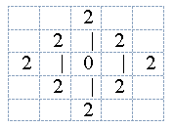
مثال (1)
العناصر التى تبعد عن (x,y) (نقطة المركز) مسافة رباعية أقل أو تساوى 2 تشكل كفافات Contours المسافة الثابتة التالية :
ويلاحظ أن العناصر التى تبعد مسافة D₄=1 هي الجيران الأربعة لـ(x,y).
المسافة الثمانية أيضا تسمى رقعة الشطرنج chessboard distance بين p,q تعرف كما يلى:
D₈(p,q) = max (| x-s |, | y-r |)
في هذه الحالة العناصر التى تبعد عن (x,y) مسافة ثمانية أو أقل تساوي قيمة محددة r تشكل مربعا مركزه في (x,y).

Slide 15
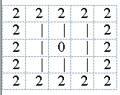
مثال (2)
العناصر التى تبعد عن (x,y) (نقطة المركز) مسافة ثمانية أقل أو تساوى 2 تشكل كفافات المسافة الثابتة التالية:
يلاحظ أن العناصر التى تبعد مسافة 1 هي الجيران الثمانية لـ(x,y).
من المهم أن نلاحظ أن المسافة الرباعية بين النقطتين p,q تساوى طول اقصر ممر رباعي shortest 4- path بين هاتين النقطتين.
كما يمكن أن ناخذ بعين الاعتبار كلتا المسافتين الرباعية و الثمانية بين النقطتين q,p بغض النظر عما اذا كان هناك ممر موصل بينها لان تعريف هاتين المسافتين يتضمن إحداثياتها فقط.

Slide 16
Question?

